Slide 1
IV НАУЧНО-МЕТОДИЧЕСКАЯ ДЕКАДА «АКТУАЛЬНЫЕ ВОПРОСЫ НАУКИ И ПРАКТИКИ В ОБРАЗОВАТЕЛЬНОМ ПРОСТРАНСТВЕ РЕГИОНА»
Формирование финансовой грамотности детей с ТНР, как одна из составляющих предпосылок становления функциональной грамотности ребенка старшего дошкольного возраста.
Вязникова Екатерина Александровна, учитель-логопед
Комова Любовь Николаевна, воспитатель
Серова Ольга Евгеньевна, старший воспитатель
МАДОУ «Детский сад №125»
15–16 ноября 2023 г.

Slide 2
IV НАУЧНО-МЕТОДИЧЕСКАЯ ДЕКАДА «АКТУАЛЬНЫЕ ВОПРОСЫ НАУКИ И ПРАКТИКИ В ОБРАЗОВАТЕЛЬНОМ ПРОСТРАНСТВЕ РЕГИОНА»
Важной задачей современного образования в России является - воспитание функционально грамотного человека

Slide 3
IV НАУЧНО-МЕТОДИЧЕСКАЯ ДЕКАДА «АКТУАЛЬНЫЕ ВОПРОСЫ НАУКИ И ПРАКТИКИ В ОБРАЗОВАТЕЛЬНОМ ПРОСТРАНСТВЕ РЕГИОНА»
Формирование
речевой
активности
дошкольников
Функциональная
грамотность
формирование финансовой
и математической
грамотности
детей
дошкольного
возраста
Формирование
естественнонаучных
представлений и
основ экологической
грамотности у дошкольников
Формирование
социально-
коммуникативной
грамотности
на уровне
дошкольного образования

Slide 4
IV НАУЧНО-МЕТОДИЧЕСКАЯ ДЕКАДА «АКТУАЛЬНЫЕ ВОПРОСЫ НАУКИ И ПРАКТИКИ В ОБРАЗОВАТЕЛЬНОМ ПРОСТРАНСТВЕ РЕГИОНА»
Формирование финансовой грамотности в дошкольном возрасте
Деньги
Товары
Продукты
Цены

Slide 5
IV НАУЧНО-МЕТОДИЧЕСКАЯ ДЕКАДА «АКТУАЛЬНЫЕ ВОПРОСЫ НАУКИ И ПРАКТИКИ В ОБРАЗОВАТЕЛЬНОМ ПРОСТРАНСТВЕ РЕГИОНА»
Дети с нарушениями речи
Низкий уровень развития основных свойств внимания
Снижение вербальной памяти и продуктивности запоминания
Специфические особенности мышления
Бедный словарный запас
Трудности в построении предложений, пересказе текста

Slide 6
IV НАУЧНО-МЕТОДИЧЕСКАЯ ДЕКАДА «АКТУАЛЬНЫЕ ВОПРОСЫ НАУКИ И ПРАКТИКИ В ОБРАЗОВАТЕЛЬНОМ ПРОСТРАНСТВЕ РЕГИОНА»
Формирование основ финансовой грамотности
познакомить детей с основными экономическими понятиями
формировать умение правильного обращения с деньгами
объяснить взаимосвязь между экономическими и этическими категориями
научить детей правильно вести себя в жизненных ситуациях, носящих экономический характер
воспитывать уважения к труду, людям труда, бережливого отношения ко всем видам собственности

Slide 7
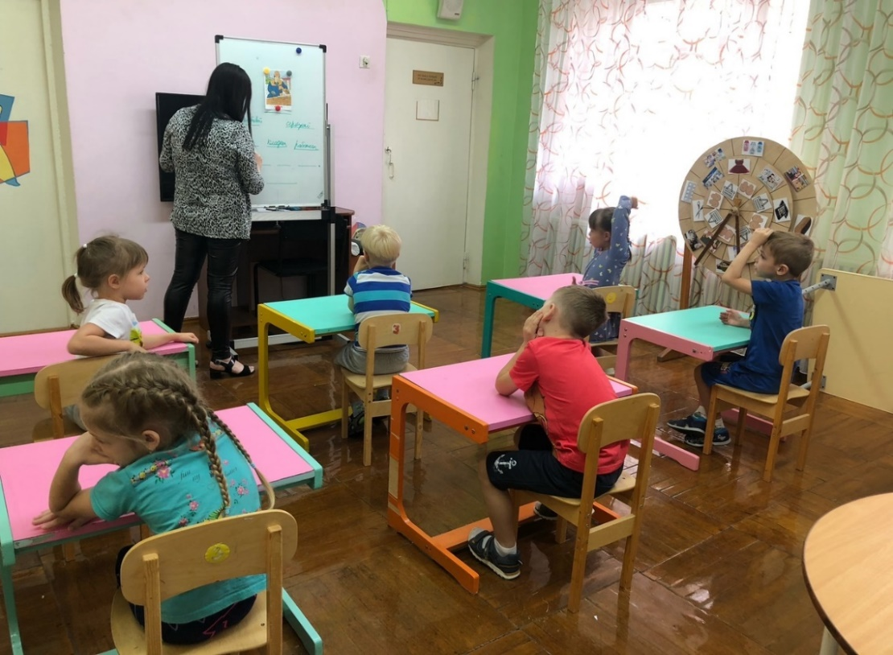
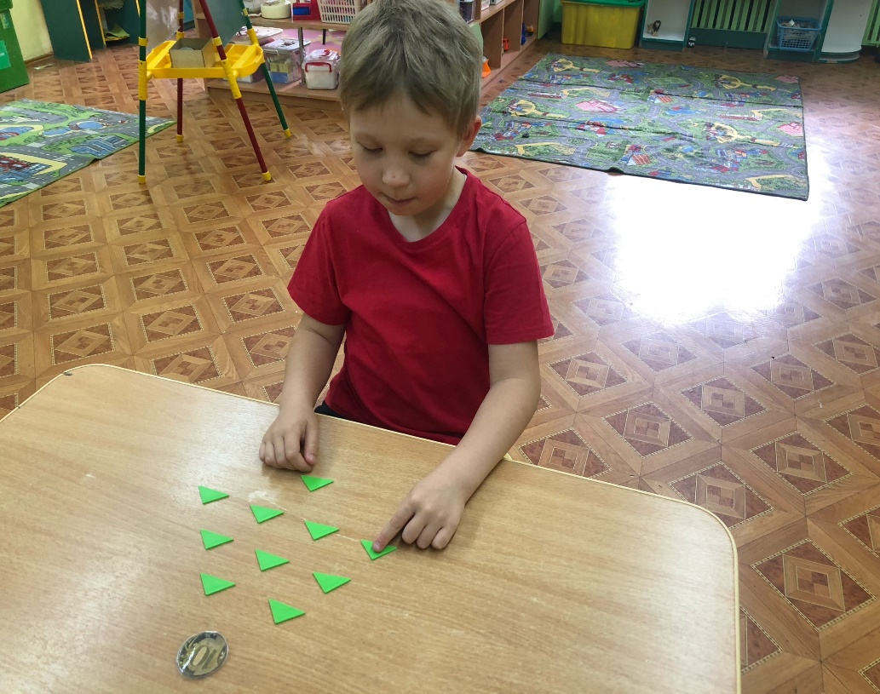
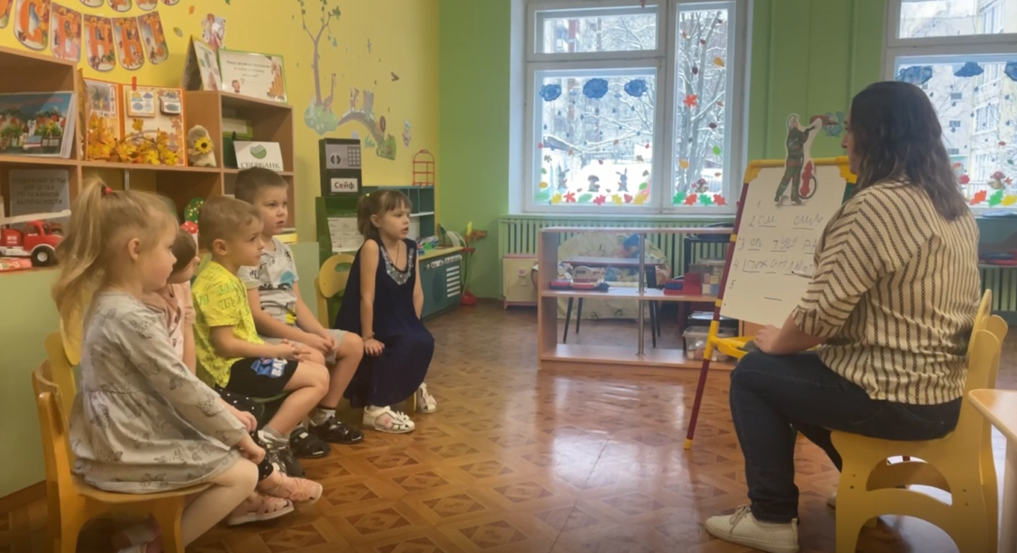
IV НАУЧНО-МЕТОДИЧЕСКАЯ ДЕКАДА «АКТУАЛЬНЫЕ ВОПРОСЫ НАУКИ И ПРАКТИКИ В ОБРАЗОВАТЕЛЬНОМ ПРОСТРАНСТВЕ РЕГИОНА»

Slide 8
IV НАУЧНО-МЕТОДИЧЕСКАЯ ДЕКАДА «АКТУАЛЬНЫЕ ВОПРОСЫ НАУКИ И ПРАКТИКИ В ОБРАЗОВАТЕЛЬНОМ ПРОСТРАНСТВЕ РЕГИОНА»
Технология «Синквейн»
Слово «синквейн» происходит от французского слова «пять» и означает «стихотворение пяти строк

Slide 9
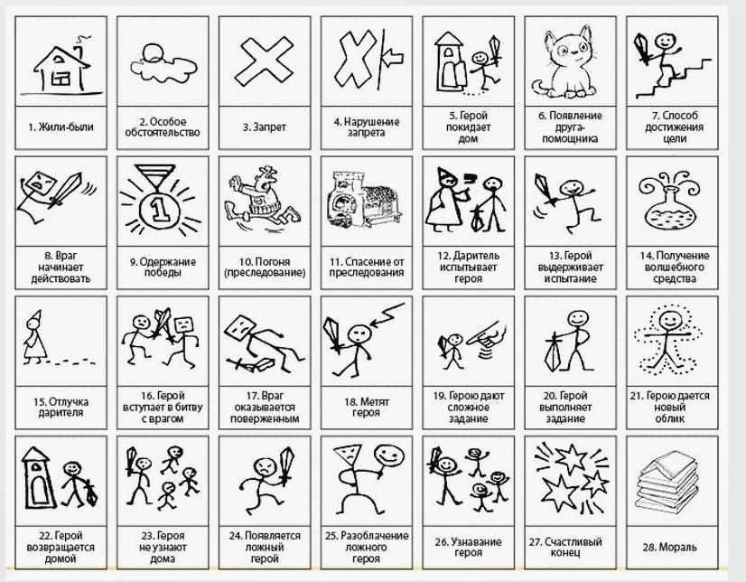
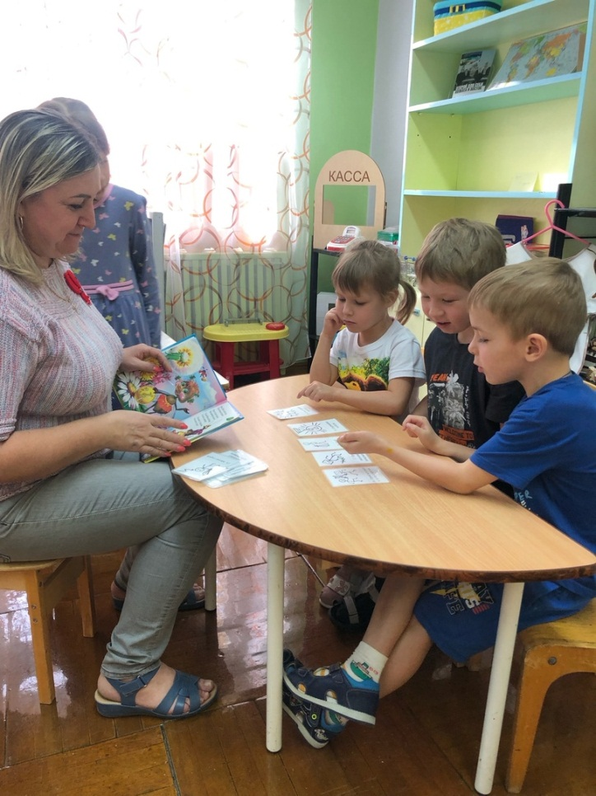
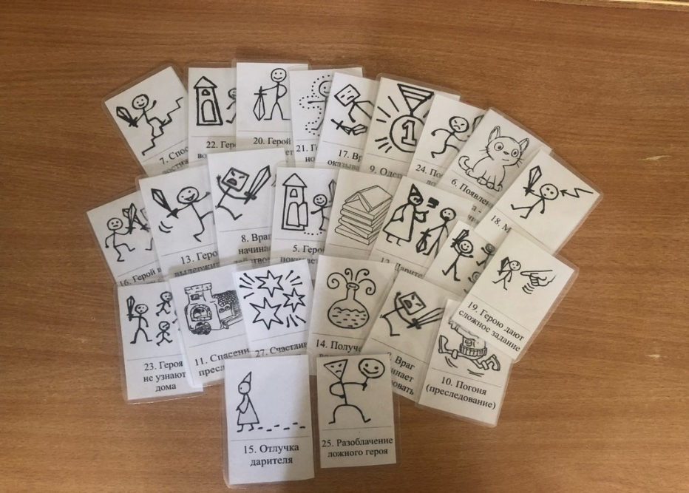
IV НАУЧНО-МЕТОДИЧЕСКАЯ ДЕКАДА «АКТУАЛЬНЫЕ ВОПРОСЫ НАУКИ И ПРАКТИКИ В ОБРАЗОВАТЕЛЬНОМ ПРОСТРАНСТВЕ РЕГИОНА»
Технология карты Проппа

Slide 10
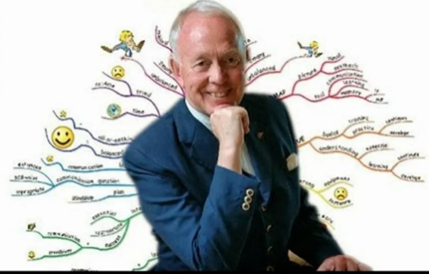
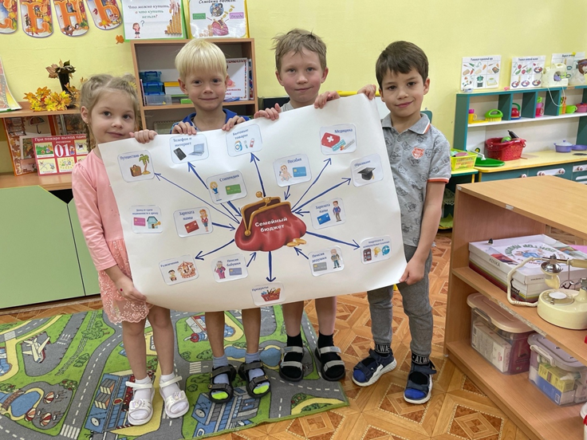
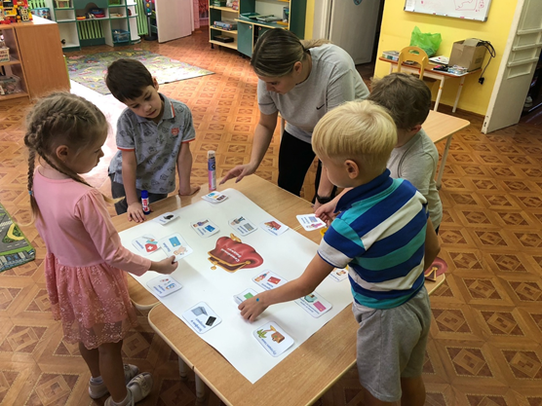
IV НАУЧНО-МЕТОДИЧЕСКАЯ ДЕКАДА «АКТУАЛЬНЫЕ ВОПРОСЫ НАУКИ И ПРАКТИКИ В ОБРАЗОВАТЕЛЬНОМ ПРОСТРАНСТВЕ РЕГИОНА»
Технология «Интеллект – карты»
Тони Бьюзен

Slide 11
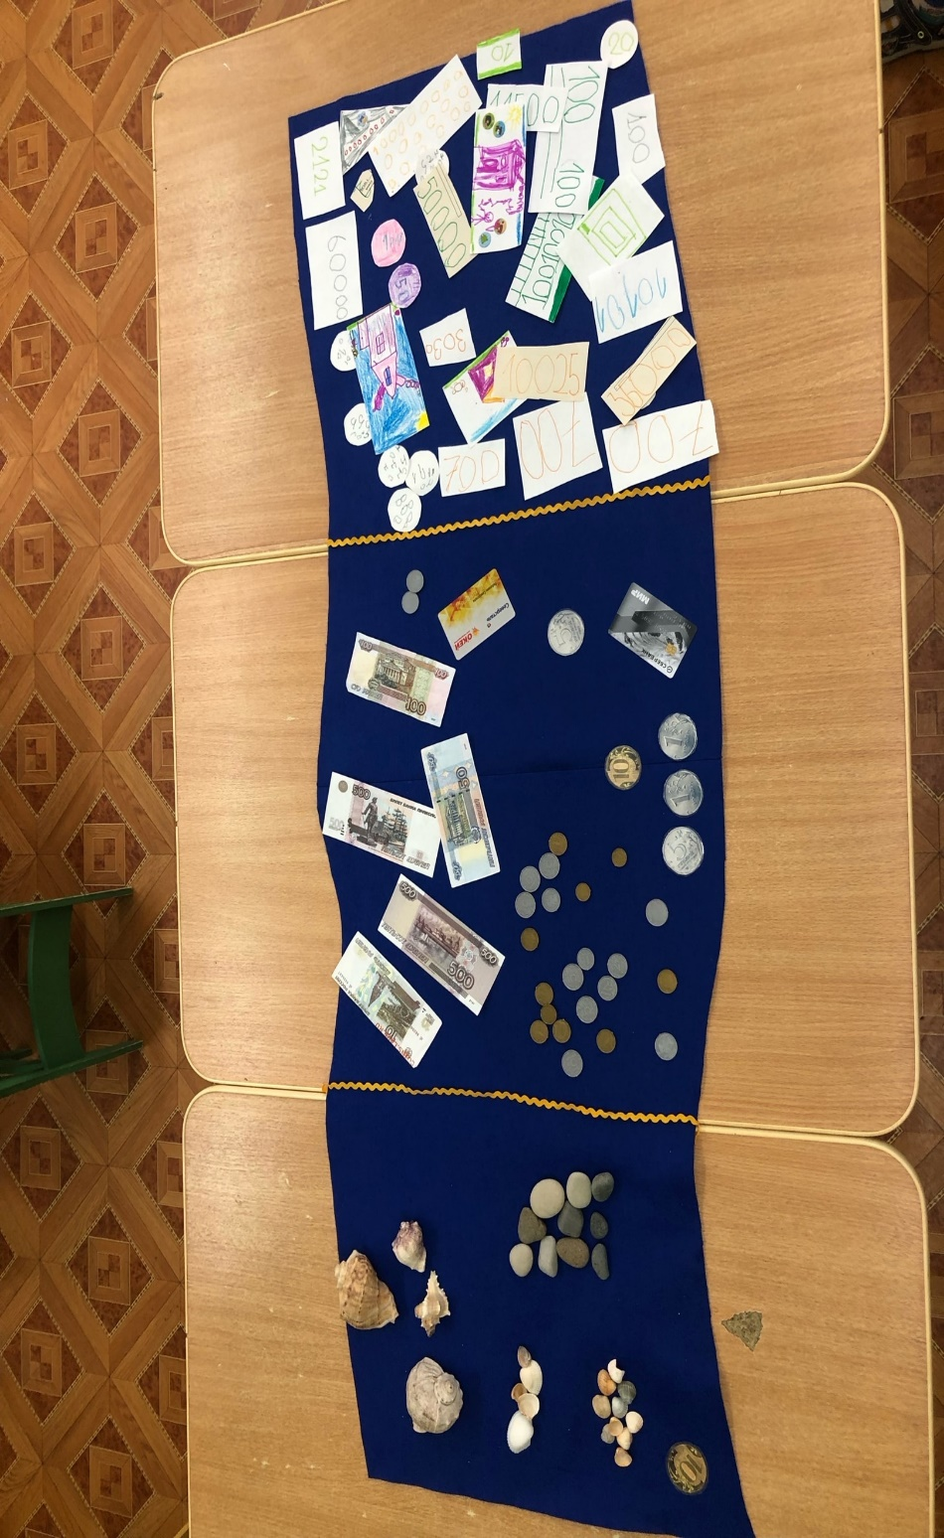
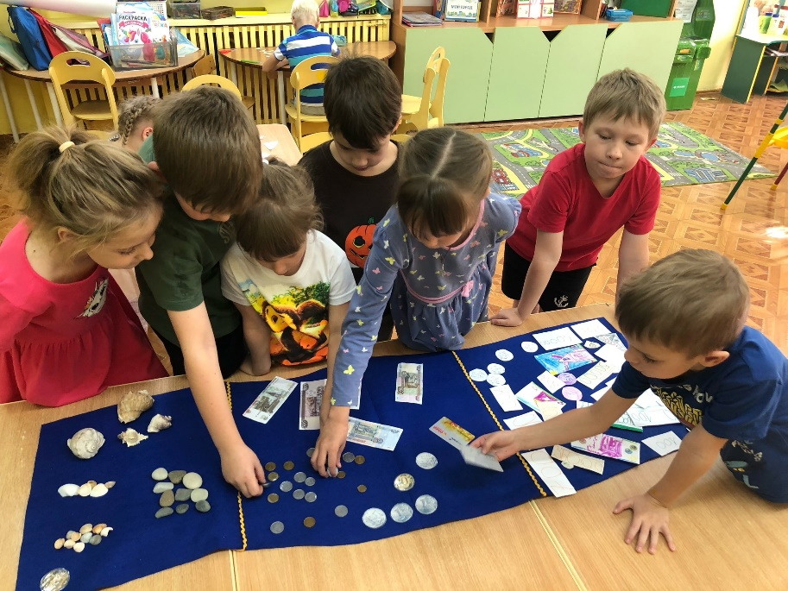
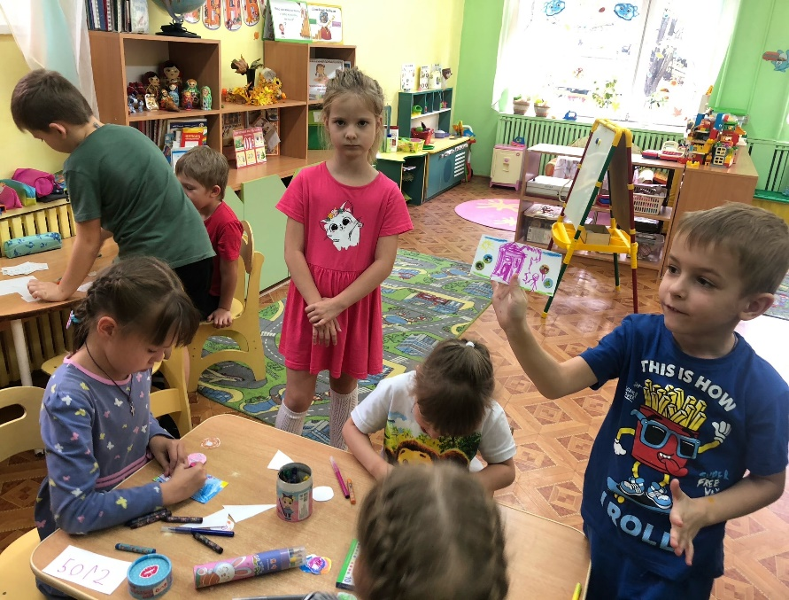
IV НАУЧНО-МЕТОДИЧЕСКАЯ ДЕКАДА «АКТУАЛЬНЫЕ ВОПРОСЫ НАУКИ И ПРАКТИКИ В ОБРАЗОВАТЕЛЬНОМ ПРОСТРАНСТВЕ РЕГИОНА»
Технология «Река времени»

Slide 12
IV НАУЧНО-МЕТОДИЧЕСКАЯ ДЕКАДА «АКТУАЛЬНЫЕ ВОПРОСЫ НАУКИ И ПРАКТИКИ В ОБРАЗОВАТЕЛЬНОМ ПРОСТРАНСТВЕ РЕГИОНА»
Представленные технологии – это уникальный и простой способ формирования экономических понятий
Спасибо за внимание!

